Slide 1
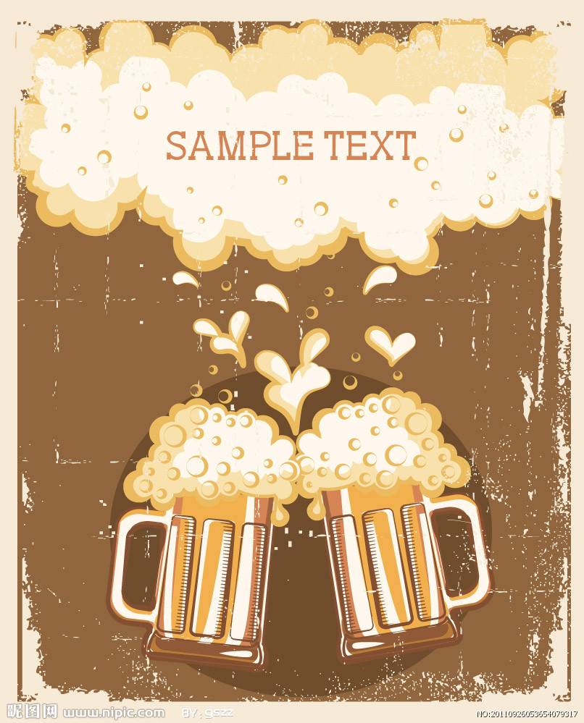
杜康再現
杜康再現
組 員 : 梁 雅 晴
蔣 兆 玟
游 珠 利
指導老師 : 蔡 麗 雀

Slide 2
Beer is life
目錄:
1.啤酒製造過程
2.啤酒歷史
3.啤酒成分
4.產品介紹

Slide 3
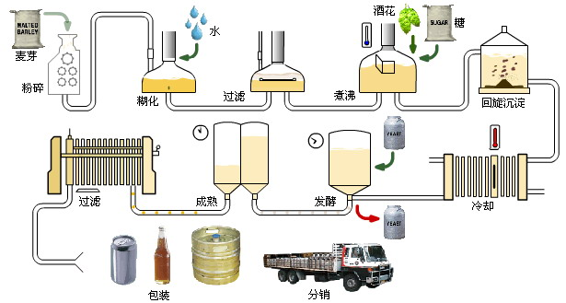
啤 酒 的 製 造 過 程
Notes:
蘇美爾人用刻在粘土上的楔形文字描繪了當時的啤酒製作過程。當時的啤酒制法是將麥子晾乾以後，磨成粉、做成麵包之後再粉碎加水，通過自然發酵而成。

Slide 4
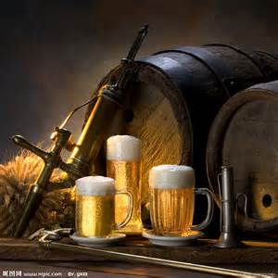
啤 酒
啤酒（英語：Beer），又叫麥酒、液體麵包，是世上歷史最悠久，普及範圍最廣的酒精飲料之一，啤酒是世界上最古老的飲料。

Slide 5
啤 酒 的 歷 史
啤酒的歷史據說可以追溯到西元前4000到8000年。是距今大約5000年前的美索不達米亞的蘇美爾人已經開始製造。

Slide 6
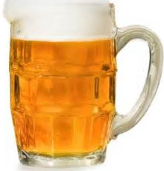
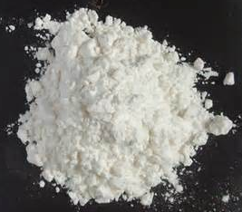
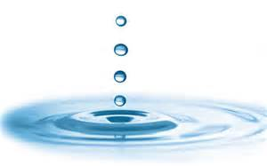
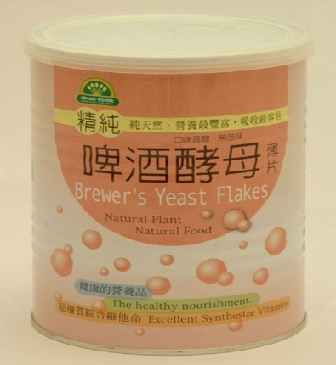
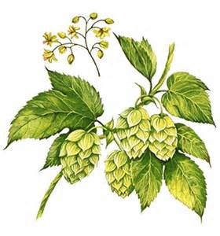
啤酒的成分
水
澱粉
酵母
啤酒花
澄清劑

Slide 7
Samson山森1795水果啤酒- 檸檬
$213/ 4入
◆傳承兩世紀之製酒工藝 ◆來自啤酒的發源地捷克
◆ 產地:奧地利
◆酒精濃度:2.2%

Slide 8
Budweiser 百 威 啤 酒
$ 183/4入
◆產地:美國
◆百威啤酒選用優質的加拿大進口小麥,並經過嚴格認證的麥芽廠加工麥芽

Slide 9
Bear Beer 德國黑啤熊啤酒
$199/4入
◆採用德國生產的啤酒花和麥芽，加上德國當地的天然礦泉水，遵循1516年傳統德國的啤酒釀製方式。
◆配置品牌logo及北極白熊圖騰，同時呈現傳統德國文化與全新科技的結合。
◆產地:德國
◆酒精濃度:8%

Slide 10
嘉 士 伯 啤 酒
$180/4入
◆來自北歐丹麥的純麥啤酒。
◆深受丹麥皇室肯定，至今仍為丹麥國宴指定啤酒。享譽全球150個國家，為全世界第四大酒廠。
◆產地:丹麥
◆酒精濃度:5%

Slide 11
韓 國 海 特 hite 啤 酒
$192/6入
◆海特啤酒屬淡啤酒口味，採用100％的優質礦泉水質及非熱處理法階段式旋律釀造。
◆是韓國最知名市占率最高的啤酒品牌。
◆產地:韓國
◆酒精濃度:4.5度

Slide 12
謝 謝 觀賞

